Slide 1
World Wide Web
Leonardo Faria Araujo
Faculdade Municipal
Professor Franco
Montoro – FMPFM
4º Semestre
Ciências da Computação

Slide 2
O que é a World Wide Web?
World Wide Web, o famoso WWW, que é um sistema de documentos dispostos na Internet que permitem o acesso às informações apresentadas no formato de hipertexto. Para ter acesso a tais informações pode-se usar um programa de computador chamado navegador.

Slide 3
Linha do tempo das linguagens de programação para World Wide.
1972
C
1985
C++
1987
Perl
1990
Python
1991
Java / HTML
1993
Ruby
1994
PHP / CSS
1995
Java Script
2016
.NET

Slide 4
C 1972
C é uma linguagem de programação compilada de propósito geral, estruturada, imperativa, procedural, padronizada pela Organização Internacional para Padronização, criada em 1972 por Dennis Ritchie na empresa AT&T Bell Labs para desenvolvimento do sistema operacional Unix.

Slide 5
C++ 1985
C++ é uma linguagem de programação compilada multi-paradigma e de uso geral. Desde os anos 1990 é uma das linguagens comerciais mais populares, sendo bastante usada também na academia por seu grande desempenho e base de utilizadores.

Slide 6
Perl 1987
Perl é uma família de duas linguagens de programação multiplataforma, Perl 5 e Perl 6. Originalmente, Perl foi desenvolvida por Larry Wall em 1987; desde então, a linguagem passou por muitas atualizações e revisões até chegar à versão Perl 5 em 1994.

Slide 7
Python 1990
Python é uma linguagem de programação de alto nível, interpretada de script, imperativa, orientada a objetos, funcional, de tipagem dinâmica e forte. Foi lançada por Guido van Rossum em 1991.

Slide 8
Java 1991
Java é uma linguagem de programação orientada a objetos desenvolvida na década de 90 por uma equipe de programadores chefiada por James Gosling, na empresa Sun Microsystems. Em 2008 o Java foi adquirido pela empresa Oracle Corporation.

Slide 9
HTML 1991
HTML abreviação para a expressão inglesa HyperText Markup Language, que significa: "Linguagem de Marcação de Hipertexto" é uma linguagem de marcação utilizada na construção de páginas na Web. Documentos HTML podem ser interpretados por navegadores. A tecnologia é fruto da junção entre os padrões HyTime e SGML.

Slide 10
Ruby 1993
Ruby é uma linguagem de programação interpretada multiparadigma, de tipagem dinâmica e forte, com gerenciamento de memória automático, originalmente planejada e desenvolvida no Japão em 1995, por Yukihiro "Matz" Matsumoto, para ser usada como linguagem de script.

Slide 11
PHP 1994
PHP é uma linguagem interpretada livre, usada originalmente apenas para o desenvolvimento de aplicações presentes e atuantes no lado do servidor, capazes de gerar conteúdo dinâmico na World Wide Web.

Slide 12
CSS 1994
Cascading Style Sheets é um mecanismo para adicionar estilo a um documento web. O código CSS pode ser aplicado diretamente nas tags ou ficar contido dentro das tags <style>. Também é possível, em vez de colocar a formatação dentro do documento, criar um link para um arquivo CSS que contém os estilos.

Slide 13
JavaScript 1995
JavaScript é uma linguagem de programação interpretada estruturada, de script em alto nível com tipagem dinâmica fraca e multiparadigma. Juntamente com HTML e CSS, o JavaScript é uma das três principais tecnologias da World Wide Web.

Slide 14
.NET 2016
.NET é um framework livre e de código aberto para os sistemas operacionais Windows, Linux e macOS. É um sucessor de código aberto do .NET Framework. O projeto é desenvolvido principalmente pela Microsoft e lançado com a Licença MIT.

Slide 15
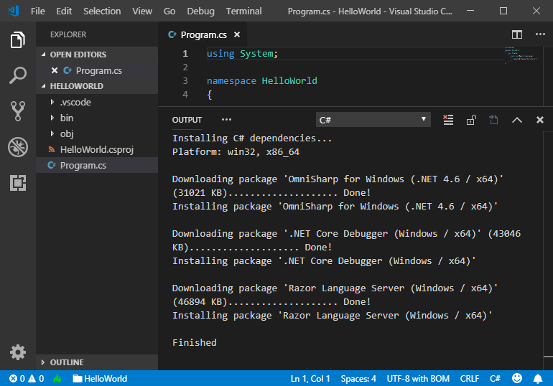
Comando HelloWorld em .NET

